Slide 1
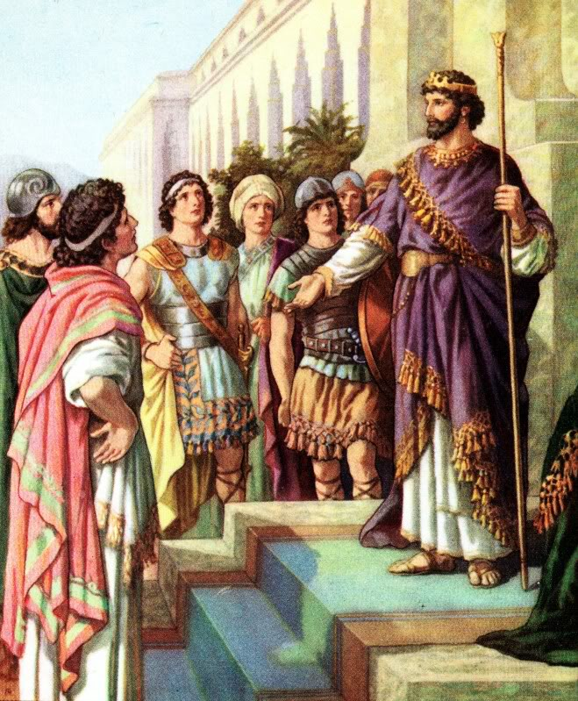
Juudan ja Israelin kuningaskunta

Slide 3
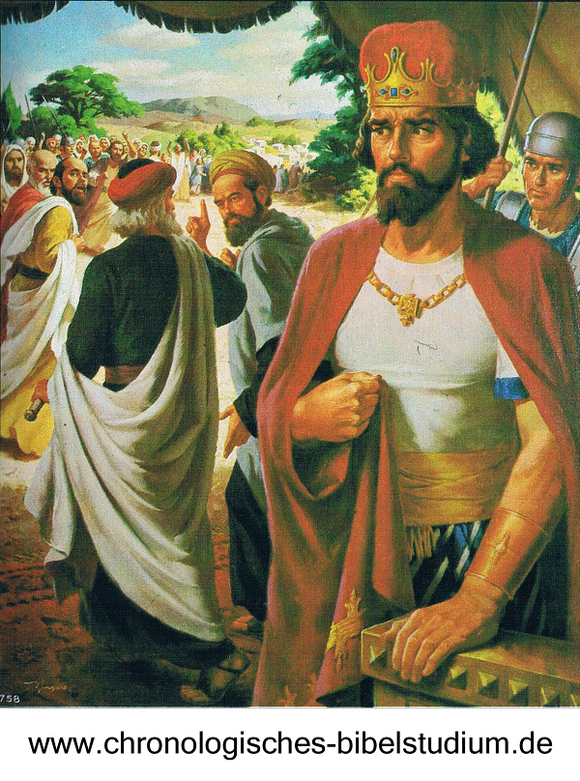
Salomonin kuningaskunnan hajoamisen 931eaa
Rehabeam, Salomon poika vaati pohjoisilta
heimoilta suurempia veroja.
Pohjoisen heimot halusivat maan johtoon
Jerobeamin, joka oli palvellut Salomon hovissa.
Kymmenen pohjoisen heimoa
muodostivat oman Israelin kuningaskunnan.

Slide 4
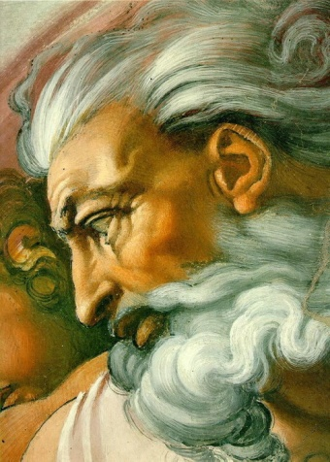
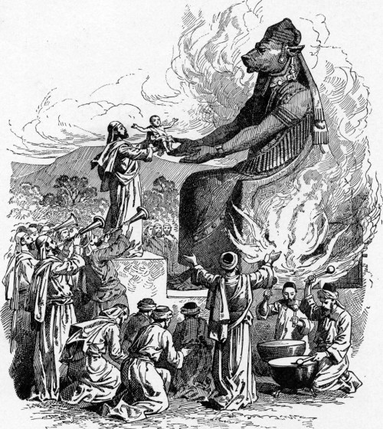
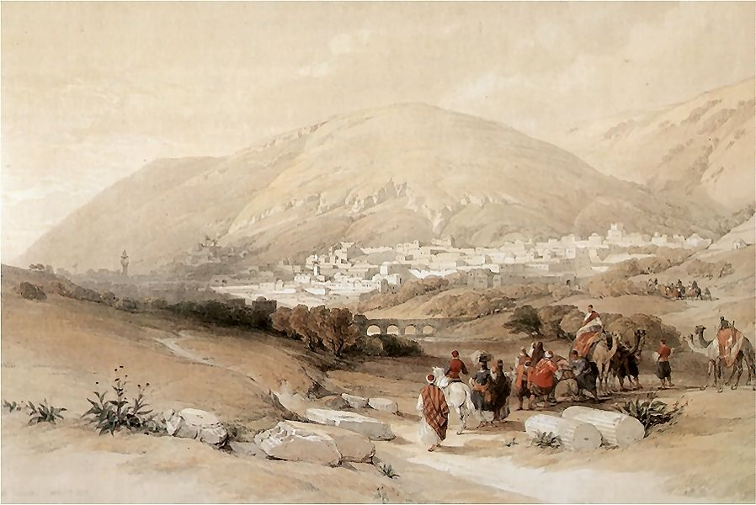
Kaksi kuningaskuntaa
Jerobeam valitsi pääkaupungikseen Siikemin.
Juudan kuningaskuntaan jäi vain Juudan ja Benjaminin heimojen alue.
Juudan heimon nimestä tulee sana juutalainen.
Jahven jäi Juudan jumalaksi ja siellä palvottavaksi.
Pohjoisen Israelin alueella Jahven jumaluuden
rinnalla oli välillä Baal.

Slide 5
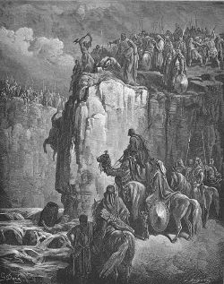
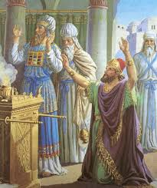
Israelissa kuninkaaksi haluavat joutuivat taistelemaan vallasta, kuninkaat olivat lyhtyikäisiä.
Jahven ja Baalin papit tappoivat toisiaan.
Omri siirsi pääkaupungin Samariaan.

Slide 6
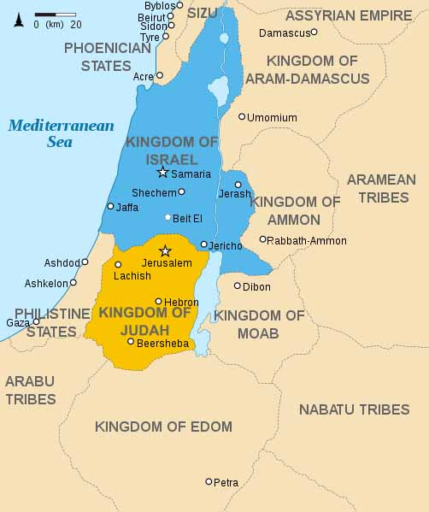

Slide 7
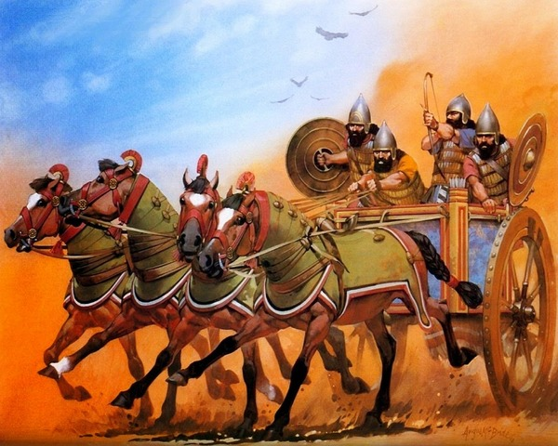
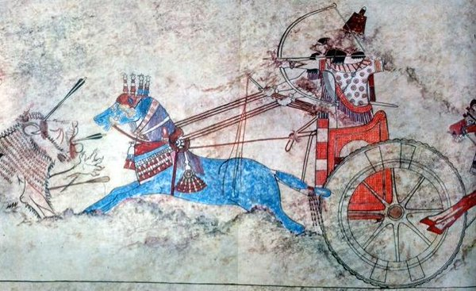
Assyrian kuningas Salmanassar V valloitti Israelin ja siirsi kansaa pakkosiirtolaisuuteen Assyriaan 700eaa luvulla.
Juudan profetat pitivät tätä Jahven kostona, kun häntä ei palvottu.
Assyria siirsi kansaa Mesopotamiasta Samarian alueelle.
Juuda selvisi pelkällä maaseudun hävittämisellä ja Jerusalemin piirityksellä.

Slide 8
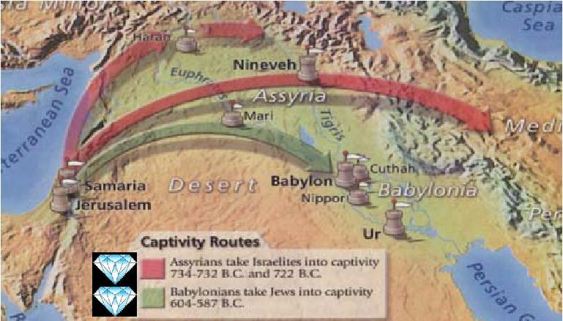

Slide 9
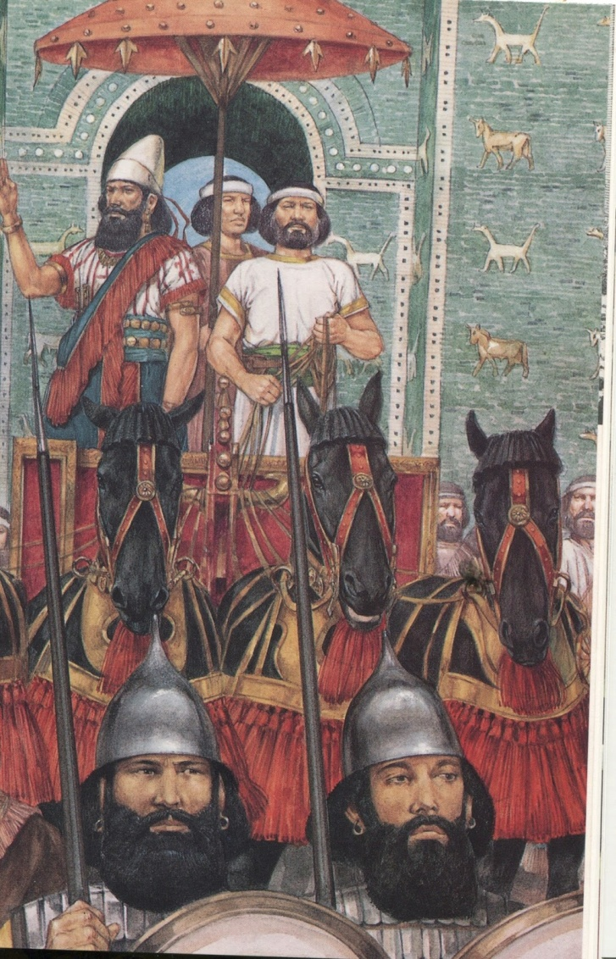
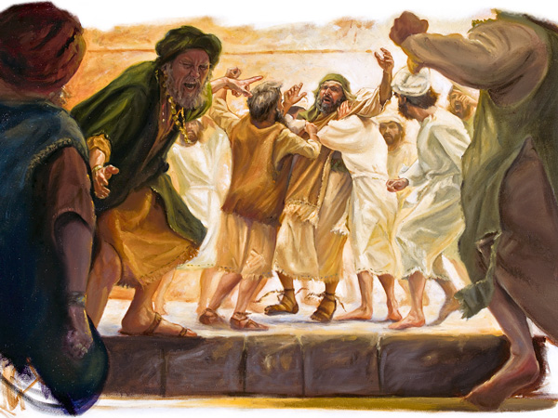
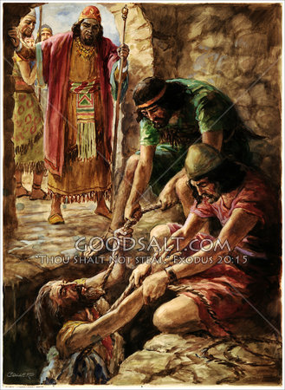
Assyria valta heikkeni 600eaa ja Babylonian valta kasvoi.
Babylonian kuningas Nebukadnessar valloitti Juudean ja hävitti Jerusalemin temppelin.
Babylonia siirsi Juudasta pakkosiirtolaisuuteen Mesopotamiaan n. 9000 ihmistä.
Profeetta Jeremia ennusti Jerusalemin tuhon, mutta
häntä vain pilkattiin ja heitettiin vankikuoppaan.

Slide 10
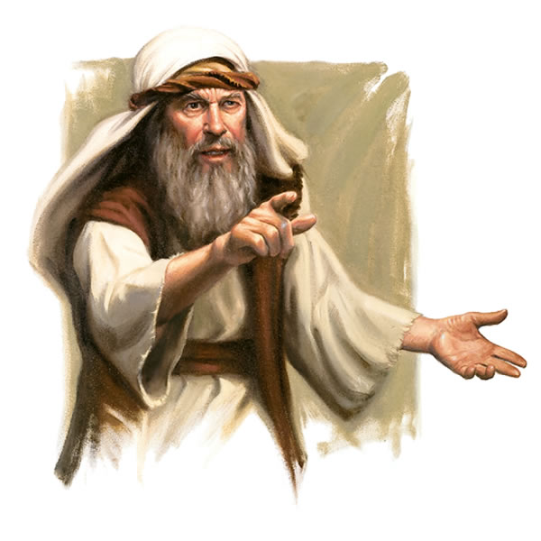
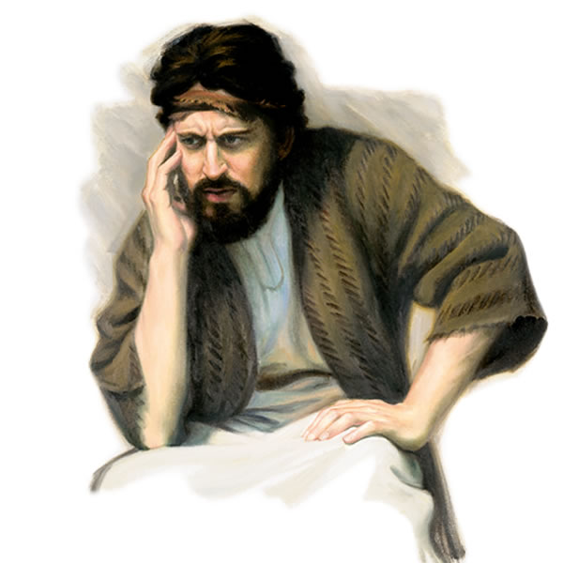
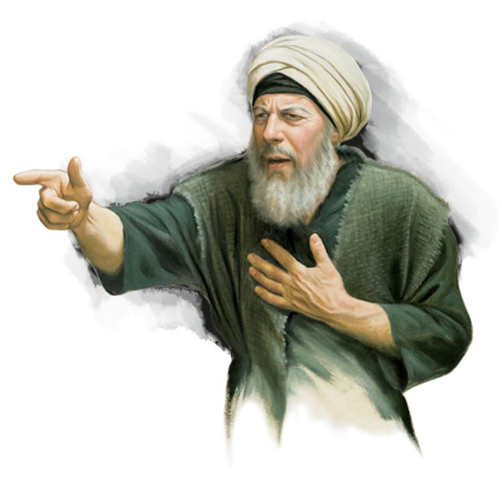
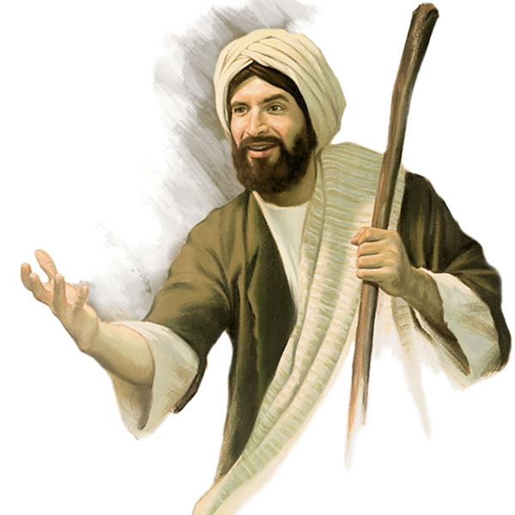
Pakkosiirtolaisuus
Juutalaiset sijoitettiin eri puolille Babylonin valtakuntaa.
Raamatun profeetta-kirjat ovat suurimmaksi osaksi pakkosiirtolaisuuden ajalta.
Profeetat ennustivat yleensä parempaa tulevaisuutta ja paluuta kotimaahan.

Slide 11
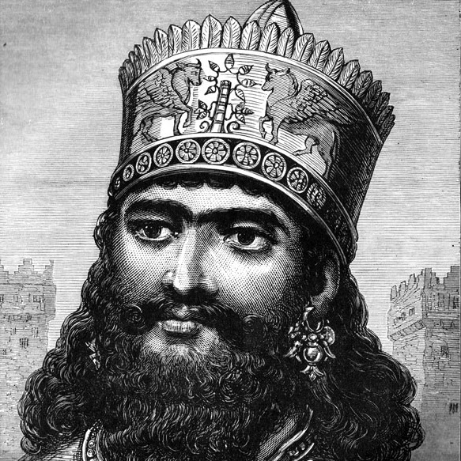
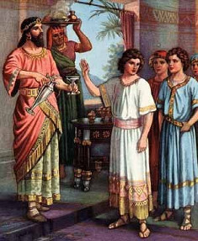
Daniel
Muutamat juutalaiset pääsivät korkeisiin virkoihin Babyloniassa.
Daniel oli yksi juutalaisista, jotka koulutettiin valtion virkaan.
Daniel palveli vain Jahvea ja pystyi ennustamaan ja kertomaan unien merkitykset.

Slide 12
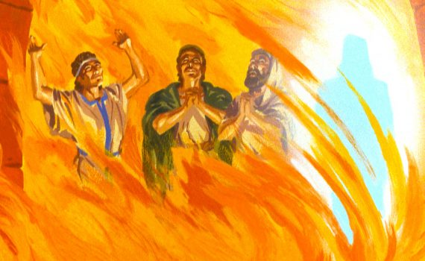
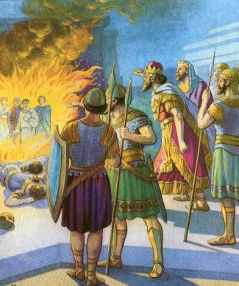
Daniel kavereineen ei kumartanut kuningasta jumalana.
Daniel kavereineen tulisessa uunissa.

Slide 13
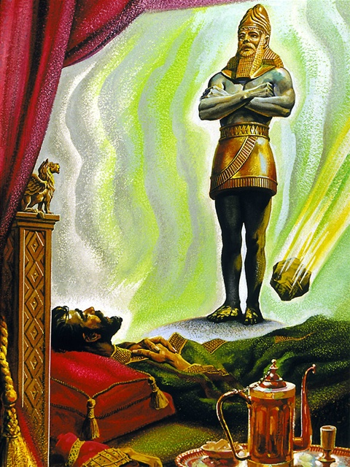
Daniel selitti Nebukadnessarin unet.
Babylonin jälkeen tulee toinen valtakunta (Persia), ja sitten seuraava (Makedonia) …

Slide 14
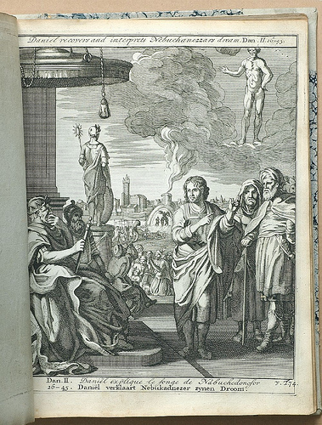

Slide 15
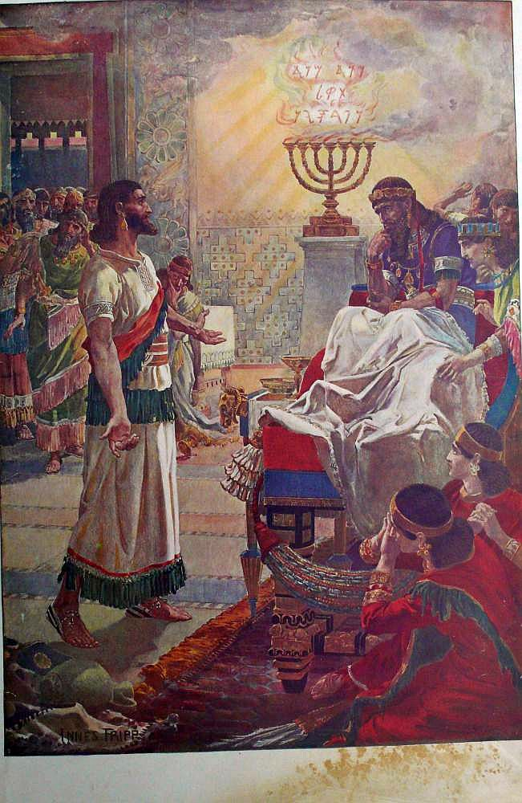
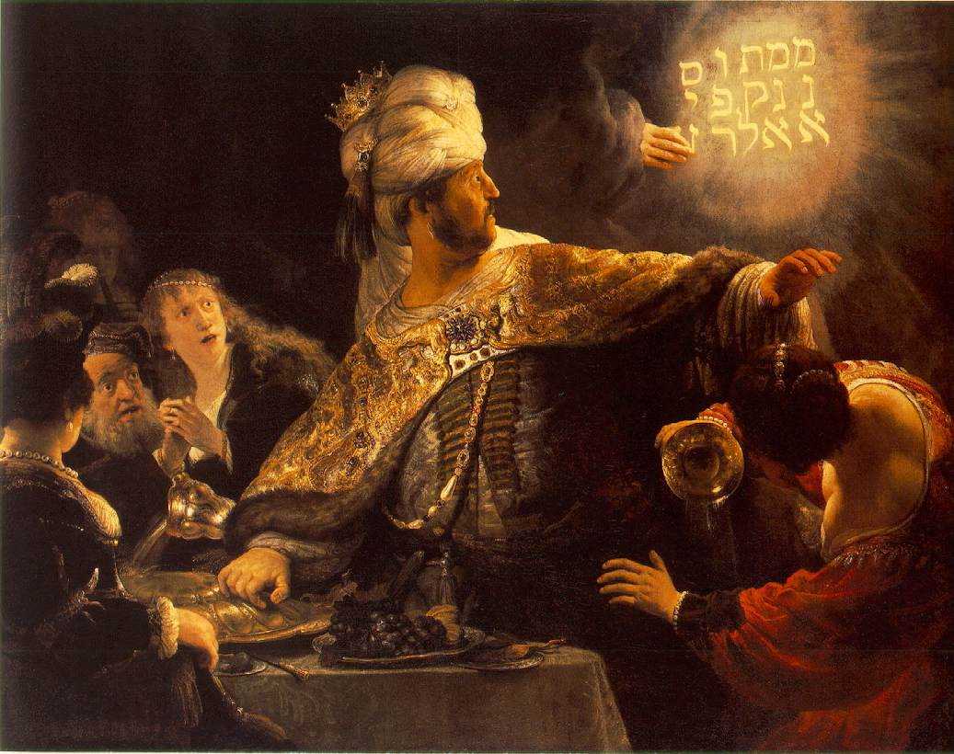
Belsassarin pidot, jolloin seinään tulee kirjoitus: Mene, mene, tekel u-farsin’.
Daniel selittää kuningas Belsassarin näyn:
Valtakunta jaetaan meedialaisille ja persialaisille ja kuningas surmataan.

Slide 16
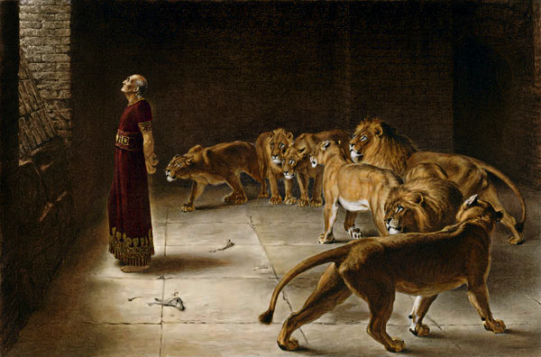
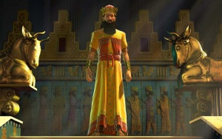
Kuningas Dareioksen aikaan Daniel oli yksi kolmesta kuninkaan uskotusta satraappien johtajasta.
Daniel menestyi työssä ja toiset kadehtivat häntä, kun hän ei kumartanut kuninkaan jumalia.
Daniel heitetään leijonien luolaan.

Slide 17
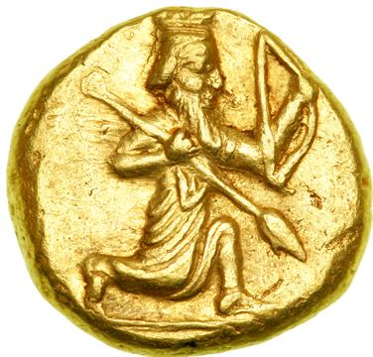
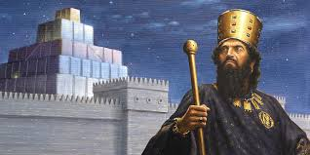
Persian valtakausi
Kyyros II valloitti Babylonian 539 eaa.
Kyyros antoi juutalaisille luvan palata takaisin Juudeaan ja rakentaa uudelleen Jerusalemin temppelin.

Slide 18
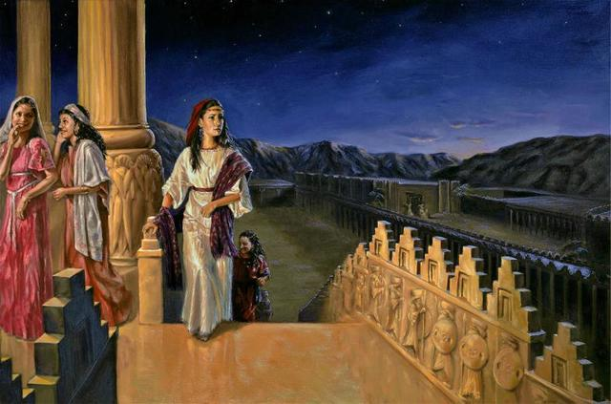
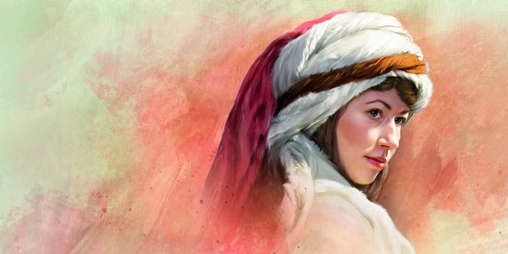
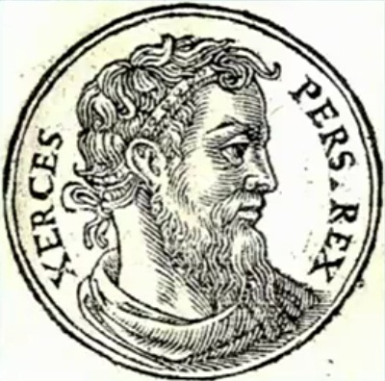
Persian kuninkaalla Kserkseellä oli vaimona juutalainen tyttö Ester.
Kserkses kävi isänsä Dareioksen tapaan Persialaissotia Kreikkaa vastaan 400- luvulla eaa.

Slide 19
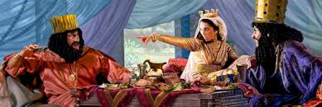
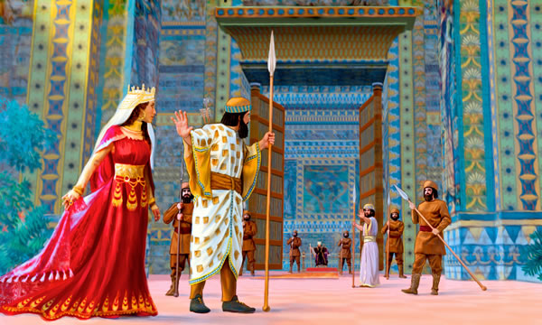
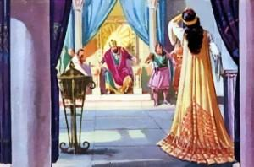
Ester oli Mordokain ottotyttö, Mordokai oli kuninkaan hovin palvelija. Esterin avulla Mordokai sai estettyä juutalaisten joukkomurhan, jota muutamat persialaiset suunnittelivat.

Slide 20
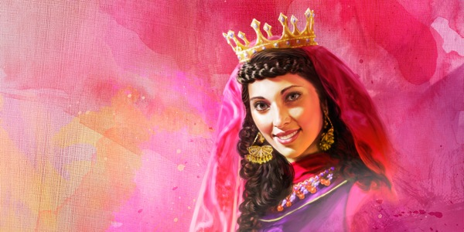
Juutalaiset viettävät Purim-juhlaa Esterin töiden muistoksi.

